Slide 1
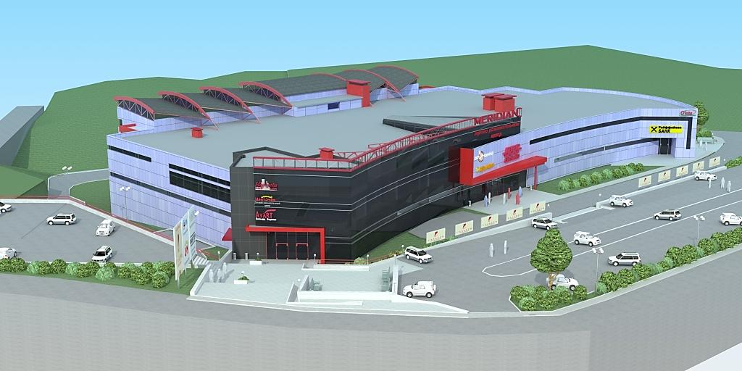
Торгово-развлекательный комплекс «МЕРИДИАН» в г. Фокино
Ввод в эксплуатацию: IV квартал 2014 года

Slide 2
Общая информация о городе Фокино
г.Фокино - административный центр муниципального образования «ЗАТО Город Фокино».
Расстояние от Владивостока - 120 км и от Находки – 50 км по автотрассе.
В городской округ ЗАТО г. Фокино входит несколько населенных пунктов:
• город Фокино
• поселок Дунай
• поселок Путятин
• села: Домашлино, Руднево, Промысловка
Численность населения ЗАТО
г. Фокино порядка 35 тыс. чел.

Slide 3
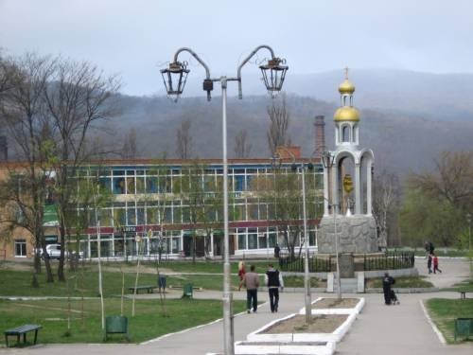
Экономика В Фокино находится военно-морская база ТОФ. В городе живут офицеры, мичманы и матросы контрактной службы вместе с семьями. Специфика городского округа, созданного для обслуживания предприятий Министерства Обороны на базе Приморской флотилии такова, что на его территории отсутствует крупное промышленное производство. В ЗАТО г. Фокино основной вид деятельности малого бизнеса - торговля. На сегодняшний день максимальное развитие получили: розничная торговля, ремонтно – строительные услуги, ремонт и техническое обслуживание автотранспорта. Успешно развиваются услуги пассажирских перевозок, услуги связи. Промышленное производство: • добыча полезных ископаемых (добыча строительного камня). Обрабатывающие производства: • переработка и консервирование рыбы и морепродуктов, • производство хлеба и мучных кондитерских изделий, • предоставление услуг по ремонту и техническому обслуживанию судов. Население ЗАТО г. Фокино испытывает необходимость в развитии таких сфер рынка, как общественное питание, бытовые и медицинские услуги.
Уровень жизни Среднемесячная номинальная заработная плата, начисленная в январе-мае 2009 г. работникам предприятий городского округа ЗАТО г. Фокино, составила 17 297,6 руб. Выше и на уровне среднемесячной заработной платы по городу получают работники, занятые в организациях государственного управления и обеспечения военной безопасности, строительстве, здравоохранении. Самая низкая заработная плата начисляется в организациях торговли и добыче полезных ископаемых и гостиниц и ресторанов.

Slide 4
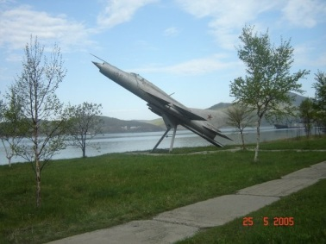
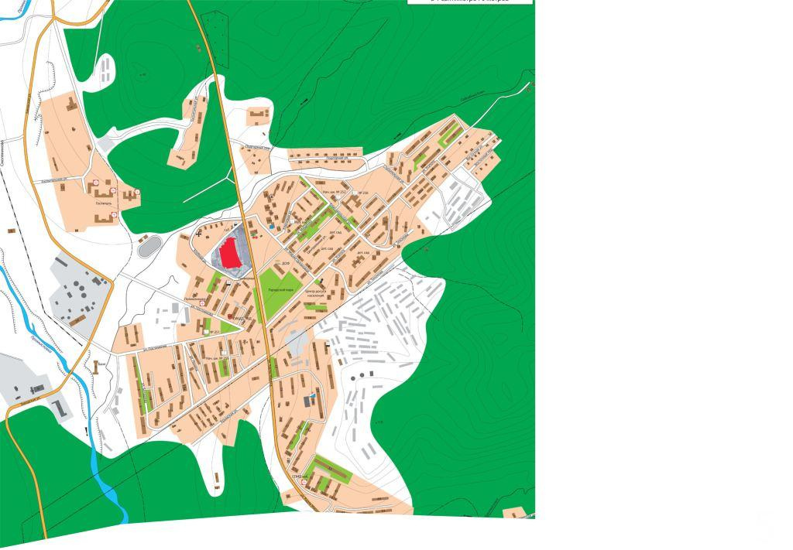
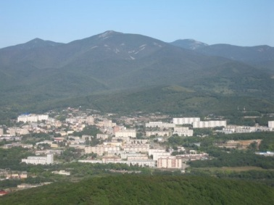
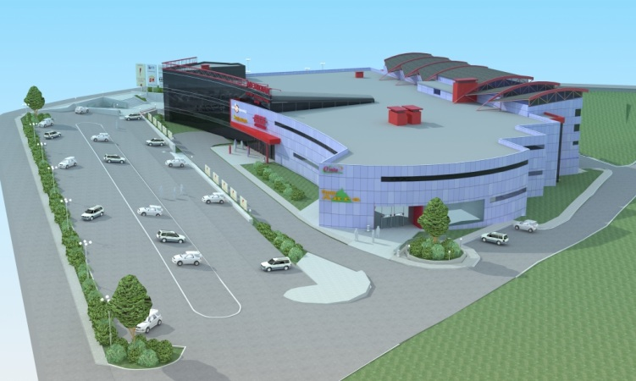
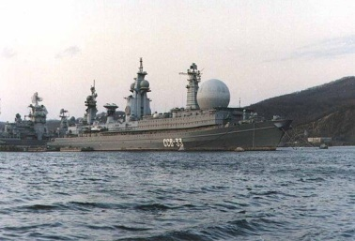
Месторасположение
ТРЦ «Меридиан» располагается в центральной части г.Фокино, ул. Клубная, 1А, на отлично просматриваемой территории, которая прилегает к федеральной трассе Владивосток-Фокино-Находка.
Автомобильный трафик составляет порядка 10 тыс. автомобилей в сутки.
В зоне пешеходной доступности от ТРЦ «Меридиан» находятся: автовокзал, остановка общественного транспорта, супермаркет «Фреш-25», Городской центральный парк, парк является одним из центральных мест отдыха г.Фокино.
Месторасположение
ТРЦ

Slide 5
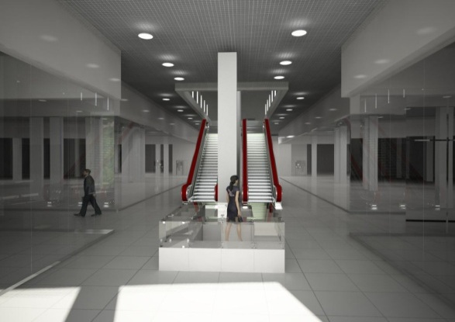
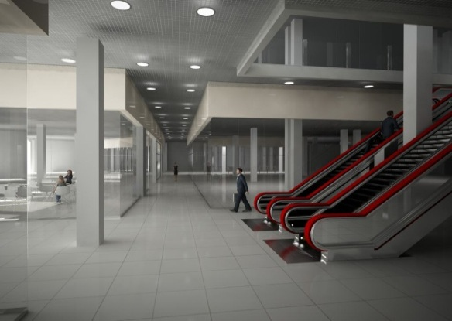
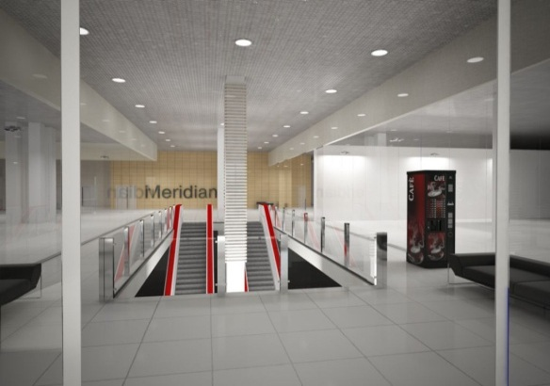
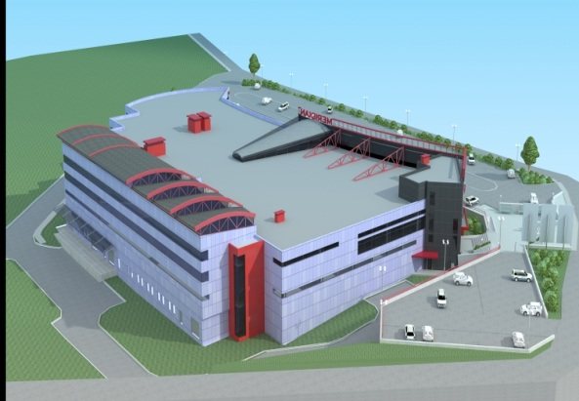
Описание проекта ТРЦ «Меридиан»
Торгово-развлекательный центр «Меридиан» в г.Фокино ― беспрецедентный проект торговой недвижимости в городе.
На сегодняшний день рынок торговой недвижимости г.Фокино характеризуется отсутствием качественных объектов торговой недвижимости, умеренным уровнем конкуренции среди существующих торговых объектов и низким качеством предлагаемых услуг.
Ввод в эксплуатацию: IV квартал 2014 года.
Позиционирование:
ТРЦ общегородского значения,
этажность: 2 (плюс цоколь),
ориентация на население со среднем уровнем дохода,
целевая аудитория: население ЗАТО г. Фокино, Большого Камня, транзитные потоки автомобилистов и пассажиров Владивосток-Артем-Фокино-Находка,
якорные арендаторы: супермаркет бытовой техники «Домотехника», супермаркет товаров для детей «Детландия», спорт, развлекательная составляющая для детей и взрослых, кафе и кафетерии.
Характеристики ТЦ «Меридиан»:
площадь торгово-развлекательного центра: 13,470 тыс. кв. м,
паркинг: наземный на 200 м/мест,
4 эскалатора,
1 пассажирский лифт,
5 грузовых лифтов,
полное обеспечение всеми современными инженерными системами,
профессиональное управлением торгово-развлекательным центром.

Slide 6
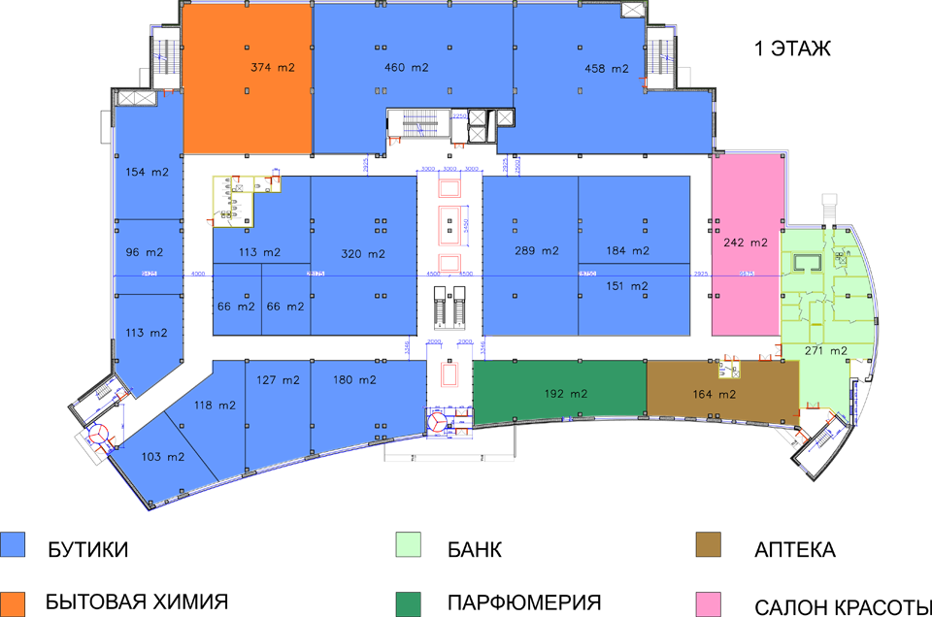

Slide 7
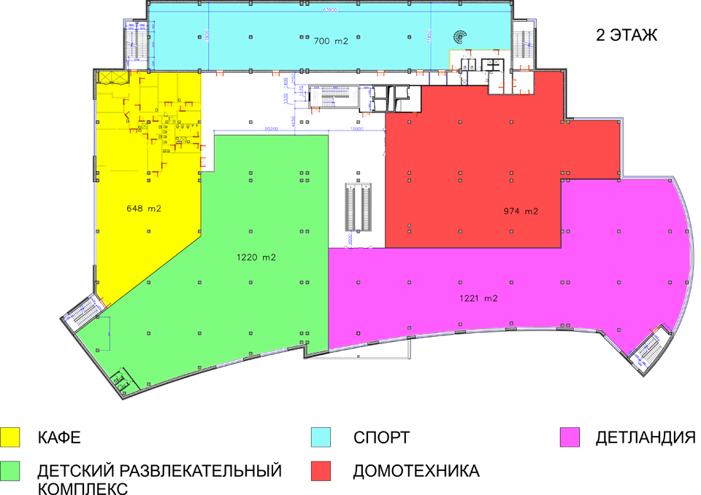

Slide 8
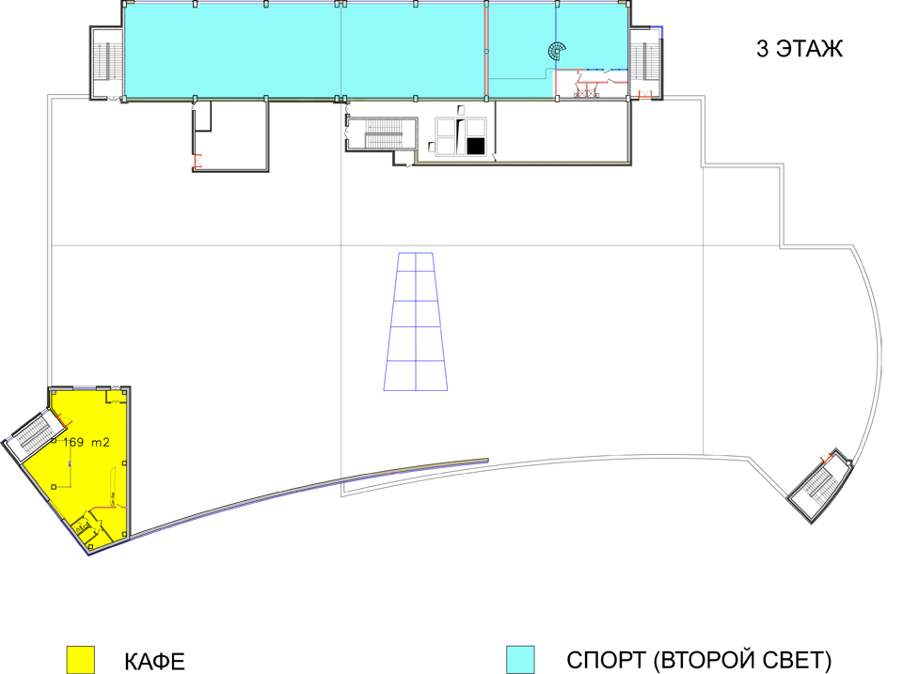

Slide 9
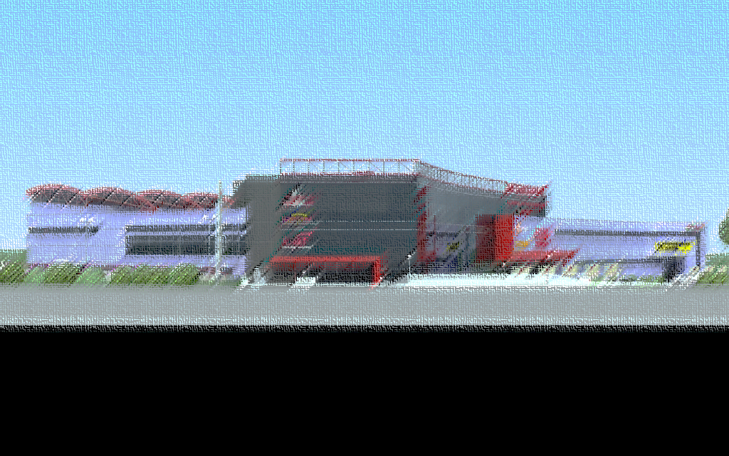
Контакты:
ООО «Меридиан Девелопмент»
690002, г. Владивосток, Океанский пр-т, 131в, офис 501
тел.: +7(423) 2-52-97-90, 2-52-97-91, 2-52-97-60
http://www.meridian-dv.ru/

